Slide 1

ROYAUME DU MAROC
MINISTERE DE L’ENERGIE, DES MINES, DE L'EAU ET DE L'ENVIRONNEMENT
DEPARTEMENT DE L’EAU
UN-Water Seminar on
Safe Use of Wastewater
in Agriculture
Stratégie du secteur de l’eau et mise en œuvre
de la réutilisation des eaux usées épurées
20-23. February 2012, Marrakech

Slide 2
Plan
Bilan des travaux du 1st Regional Workshop for Africa on the Safe use of Wastewater in Agriculture
Stratégie nationale du secteur de l’Eau
Mise en œuvre de la SNE relative à la REUE

Slide 3
Bilan des travaux du 1st Regional workshop on
Safe wastewater use in agriculture
Marrakech 18-19 February 2012,
17 pays de l’ Afrique Francophone :
Algérie, Afrique Centrale, Benin, Burkina Fasso, Cameroun, Côte Ivoire,
RD Congo, Egypte, Gabon, Guinée, Guinée Bissao, Mauritanie, Maroc,
Niger, Senegal, Tunisie, Togo.
Organisateurs: FAO- UNEP- UNU-INWEH- UNW-DPC
ICID- IWMI
Local Partner : ONEP-IEA.
5 Sessions:
Water Reuse for Agriculture National Plans and Economic Analysis of reuse,
Health Risk Assessment and Mitigation where Wastewater Treatment does not Work
Integrated policy approaches
Environmental Impacts and Treatment Technologies for Wastewater
Awareness raising and national dissemination

Slide 4
Les principaux aspects abordés:
Étapes à suivre pour concevoir les plans de réutilisation des EUE dans l'agriculture au niveau national, régional et local,
Analyse économique et financière du traitement des eaux usées et de leur réutilisation,
Situation où le traitement des eaux usées n ’est pas opérationnel il faut procéder à une évaluation des risques sanitaires et des mesures de réduction,
Choix des technologies appropriées pour le traitement des eaux usées dans les pays arides et semi-arides,
Renforcement des investissements dans la gestion des eaux usées, Sensibilisation et acceptation, à différents niveaux, sont importantes pour le succès et la sécurité,
Champ d'application clair, et la connaissance du public cible est importante
Moyens de sensibilisation doivent être spécifiques pour des publics ciblés,
En plus de la gestion efficace des boues, la salinité constitue une contrainte supplémentaires pour certains pays.

Slide 5
Questions clés relatives à la REUE
Quel est l’état des lieux de la réutilisation des eaux usées épurées (REUE) dans l’Afrique francophone?
Quels sont les facteurs clés ayant permis le développement de la REUE dans les pays qui en font le plus?
Quelles sont les questions clés relatives au cadre réglementaire et institutionnel de la REUE?
Quelles sont les implications pour chacun des pays

Slide 6
Enseignements clés
La majorité des pays accuse un retard dans le développement de la REUE par rapport aux autres pays semi-arides
La plupart de ces pays ont en effet développé la réutilisation des eaux usées épurées pour pallier aux contraintes hydriques, de manière plus précoce,
Nombre de ces pays précurseurs sont des pays à revenus intermédiaires (pays de niveau de développement socio-économique comparable à la majorité de nos payés)
Dans ce cas, ces pays réutilisent surtout des eaux traitées au niveau de traitement secondaire exclusivement
Pour encourager la REUE, ces pays ont mis en place un cadre réglementaire rigoureux, clair et transparent
L’imposition de normes exigeantes n’a pas été un frein à l’essor de la REUE
Par ailleurs, des plans nationaux ont souvent été établis pour accélérer la dynamique de la REUE
Enfin, la question institutionnelle apparaît comme relativement secondaire
S’il existe un certain nombre d’expériences réussies de partenariats publics privés, de nombreux opérateurs publics sont à l’origine de la REUE dans leurs pays

Slide 7
Planification reuse , aspects économiques, aspects liés aux productions végétales et acceptation du public
Recommandations
implication des parties prenantes afin d’assurer une compréhension commune des enjeux sous-jacents et des problèmes,
Identification des priorités nationales et des domaines prioritaires d'intervention de reuse,
analyse économique et financière aidera à tester les montages financiers des projets de réutilisation réussis et comment les coûts doivent être partagés,
Etude des options de recouvrement des coûts doivent être négociés avec tous les partenaires concernés, y compris les agriculteurs.

Slide 8
Evaluation et atténuation des risques sanitaires
Recommandations
Réduction des risques est possible à faible coût (réduction des risquesde maladies> 90% moyennant des interventions sur le terrain et / ou extra-agricole peut être très efficace,
Impact et coût-efficacité des interventions dépendra de leur taux d'adoption. Cela nécessite l'éducation, les incitations, et le marketing social

Slide 9
Mesures de protection sanitaire et
aspects liés aux politiques
Recommandations
Nécessité de porter la question de la gestion des eaux usées à un niveau politique,
Promotion de la recherche pour une meilleure compréhension du problème et des interdépendances,
Suivi de la production d'eaux usées - la qualité et la quantité - la collecte de données connexes,
Collaboration inter-institutionnelle et inter-disciplinaire et de gestion requiert une attention particulière,
Information, outils, techniques, communication, sensibilisation et technologies doivent être partagés entre les pays, les institutions et les parties prenantes
Formation et développement des capacités des ressources humaines pour une participation de la société plus large et la sensibilisation est essentielle

Slide 10
Effets environnementaux de l’utilisation
des eaux usées en agriculture
Recommandations
Une planification adéquate est nécessaire pour un investissement efficace avec systèmes appropriés compatibles aux conditions de chaque pays,
Agendas nationaux doivent inclure les questions sur les impacts environnementaux et la santé,

Slide 11
Sensibilisation et stratégies nationales
Recommandations
Mise en place d’un cadre institutionnel, réglementaire et financier clair et complet pour la promotion de la REUSE,
Développement des plans National et d’action de REUSE,
Dresser l’état des lieux dans chacun des pays,
Benchmark selon besoin sur le cadre institutionnel, réglementaire,
Elaborer des études techniques selon besoin,
Développer un plan de formation et de renforcement des capacités
des ressources humaines selon besoin de chaque pays
Recherche de financement pour projets pilote de reuse auprès des institutions nationales et internationales

Slide 12
Introduction
Lancement de la politique de l’eau en 1967, renforcée dans les années 1980 par un processus de planification intégrée par bassin hydraulique.
Politique axée essentiellement sur le développement de l’offre.
Principaux objectifs:
Satisfaction des besoins en AEPI
Irrigation de 1 million d’ha à l’horizon 2000
Protection des grandes plaines contre les inondations
La politique adoptée a atteint ses objectifs et a permis de disposer des ressources en eau nécessaires pour le développement socio-économique du pays.
Actuellement cette politique a atteint ses limites
Nécessité du renouvellement de la stratégie nationale de l’eau

Slide 13
Objectifs MAJEURS et orientations stratégiques
Objectifs
Disposer des ressources en eau nécessaires au développement du pays: PMV, Tourismes, Emergence…;
Orientations
Consolider les acquis
Assurer une gestion intégrée et durable des ressources en eau;
Changer les comportements des utilisateurs et des gestionnaires des ressources en eau
Faire face aux contraintes et relever les défis
Recourir à de nouvelles méthodes et aux ressources en eau non-conventionnelles

Slide 14
LES GRANDS AXES DE LA SNE (1/5)
1
4
Gestion de la demande et valorisation de l’eau
Réduction de la vulnérabilité aux risques liés à l’eau et adaptation aux changements climatiques
2
5
Gestion et développement de l’offre
Poursuite des réformes réglementaires et institutionnelles
3
6
Préservation et protection des ressources en eau, du milieu naturel et des zones fragiles
Modernisation des systèmes d’information et renforcement des moyens et des compétences

Slide 15
LES GRANDS AXES DE LA SNE (3/5)
Gestion et développement de l’offre
Mobilisation de 2.5 Milliards de M3/an
Les ressources en eau de surface: Mobilisation de 1.7 Milliards de m3
60 grands barrages
1000 petits barrages
Transfert Nord-Sud : 800 Mm³

Slide 16
Mise en œuvre de la sNe
Phasage et action multisectorielle :
Court, moyen et long terme
Mise en place d’une Unité de Gestion de Projets thématiques
Conventions cadres avec les régions
Objectif:
Développement et préservation des ressources en eau
Intégration de la dimension environnementale dans les projets de développement
Renforcement du partenariat avec les acteurs locaux et mise en commun des moyens financiers
Conventions thématiques à l’échelle des provinces (programme prioritaire 2010-2012)

Slide 17
Mise en Œuvre de la Stratégie du Secteur de l’Eau
« Réutilisation des eaux usées épurées »
Résultats de l’étude des possibilités de réutilisation des eaux usées épurées (DRPE/ 2009 ) ;
Résultats des travaux de l’UGP de mise en œuvre de la stratégie nationale de l’eau pour la composante « Assainissement – Dépollution et Réutilisation des eaux usées épurées »;
Données sur l’épuration et la réutilisation (existantes, en cours, programmées et projetées) auprès des institutions concernées (Ministères de l’intérieur et de l’Agriculture, ONEP et ABH).

Slide 18
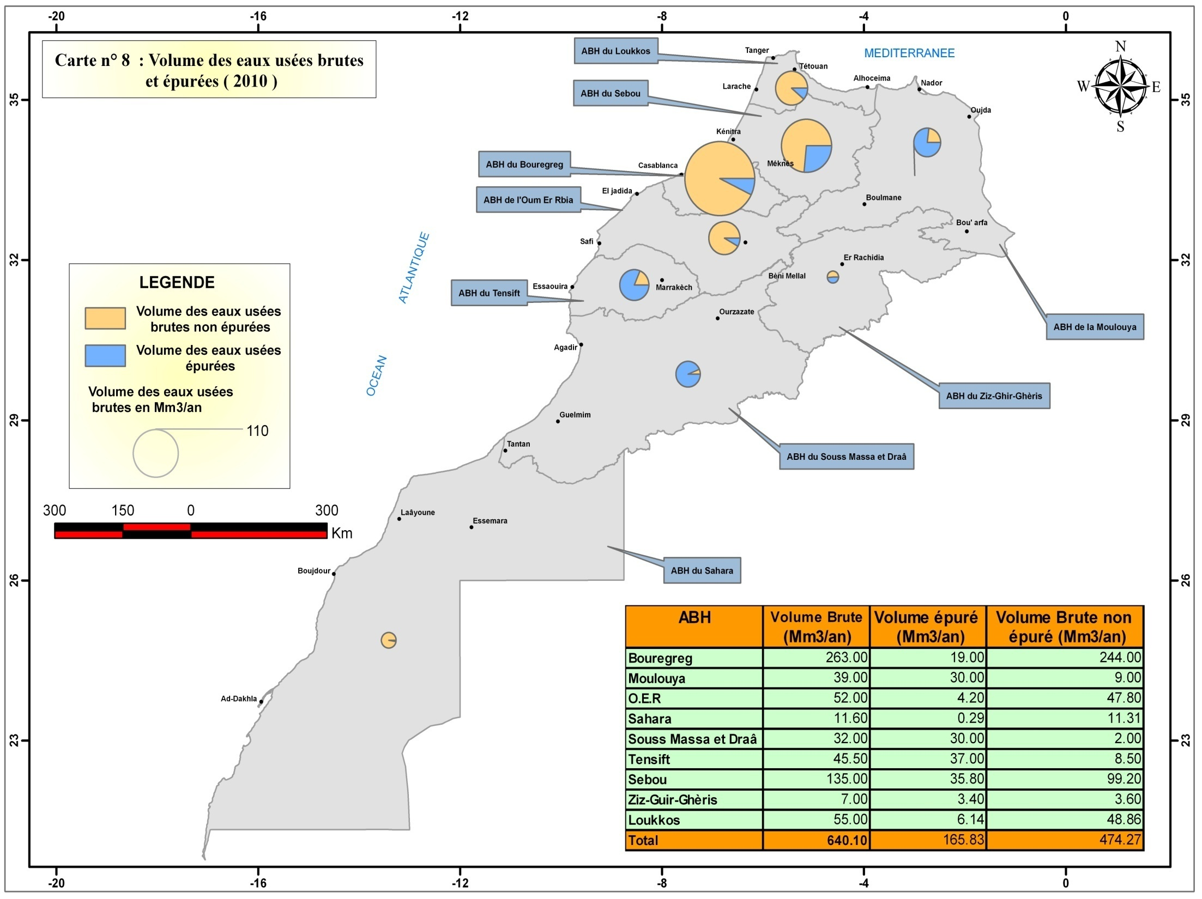

Slide 19
Réutilisation des Eaux Usées Epurées au Maroc
Plan d'action ( 2010, 2015, 2020 et 2030)
Feuille de route de la REUE
Bassin | Potentiel EUE Mm³/an |  |  |  | Potentiel utilisable d'EUE Mm³/an |  |  |  | Usage Agriculture Mm³/an 44% |  |  |  | Usage Industriel Mm³/an 4% |  |  |  | Usage Forestier+Espaces verts+golfs+zones humides Mm³/an 42% |  |  |  | Usage recharge nappe Mm³/an 10%
 | 2010 | 2015 | 2020 | 2030 | 2010 | 2015 | 2020 | 2030 | 2010 | 2015 | 2020 | 2030 | 2010 | 2015 | 2020 | 2030 | 2010 | 2015 | 2020 | 2030 | 2010 | 2015 | 2020 | 2030
Loukkos | 6,1 | 18,8 | 30,7 | 125,5 | 0,0 | 0,1 | 8,4 | 32,3 | 0,0 | 0,1 | 4,9 | 21,4 | 0,0 | 0,0 | 0,0 | 0,0 | 0,0 | 0,0 | 3,5 | 10,8 | 0,0 | 0,0 | 0,0 | 0,0
Moulouya | 29,0 | 46,7 | 52,2 | 62,7 | 3,7 | 9,1 | 19,5 | 23,4 | 0,0 | 5,1 | 12,3 | 14,7 | 0,0 | 0,0 | 0,0 | 0,0 | 3,7 | 4,0 | 7,3 | 8,7 | 0,0 | 0,0 | 0,0 | 0,0
Sebou | 22,7 | 93,1 | 141,9 | 176,2 | 0,0 | 9,6 | 55,8 | 67,0 | 0,0 | 9,6 | 39,4 | 47,2 | 0,0 | 0,0 | 0,0 | 0,0 | 0,0 | 0,0 | 4,5 | 5,4 | 0,0 | 0,0 | 12,0 | 14,4
Bou Regreg | 18,1 | 24,6 | 33,8 | 351,3 | 4,8 | 8,4 | 12,0 | 106,8 | 2,0 | 4,7 | 7,1 | 34,1 | 0,0 | 0,0 | 0,0 | 0,0 | 2,8 | 3,7 | 4,9 | 53,5 | 0,0 | 0,0 | 0,0 | 19,2
Oum Er Rbia | 11,3 | 30,7 | 36,6 | 59,8 | 5,8 | 12,4 | 18,9 | 27,5 | 0,0 | 3,3 | 7,3 | 12,2 | 5,8 | 9,0 | 10,0 | 11,9 | 0,0 | 0,1 | 1,6 | 3,4 | 0,0 | 0,0 | 0,0 | 0,0
Tensift | 43,0 | 50,2 | 68,7 | 80,1 | 3,4 | 21,5 | 30,0 | 34,4 | 0,0 | 0,9 | 1,0 | 1,2 | 0,0 | 0,0 | 1,4 | 1,6 | 3,4 | 20,6 | 27,7 | 31,6 | 0,0 | 0,0 | 0,0 | 0,0
SMD | 41,5 | 51,8 | 64,6 | 79,5 | 0,8 | 20,5 | 26,5 | 32,5 | 0,4 | 4,7 | 6,2 | 7,4 | 0,0 | 0,0 | 0,0 | 0,0 | 0,0 | 15,3 | 19,8 | 24,5 | 0,4 | 0,5 | 0,5 | 0,6
SEOD | 0,3 | 2,3 | 11,2 | 13,5 | 0,0 | 0,0 | 7,3 | 8,8 | 0,0 | 0,0 | 5,1 | 6,1 | 0,0 | 0,0 | 0,0 | 0,0 | 0,0 | 0,0 | 2,2 | 2,6 | 0,0 | 0,0 | 0,0 | 0,0
GGZ | 3,4 | 6,2 | 6,8 | 8,1 | 0,0 | 3,7 | 4,1 | 4,9 | 0,0 | 2,6 | 2,9 | 3,4 | 0,0 | 0,0 | 0,0 | 0,0 | 0,0 | 1,1 | 1,2 | 1,5 | 0,0 | 0,0 | 0,0 | 0,0
Total | 175 | 324 | 446 | 957 | 18,5 | 85 | 183 | 338 | 2,4 | 31 | 86 | 148 | 6 | 9 | 11 | 14 | 10 | 45 | 73 | 142 | 0,4 | 0,5 | 12,5 | 34
 | Volume des EUE et reutilsées |  |  |  | 2010 | 2015 | 2020 | 2030
 | Eaux usées brutes Mm3/an |  |  |  | 640 | 753 | 871 | 1039
 | Eaux usées épurées Mm3/an |  |  |  | 175 | 324 | 446 | 957
 | Eaux usées réutilisées Mm3/an |  |  |  | 18 | 85 | 183 | 338
 | Taux de réutilisation |  |  |  | 3% | 11% | 21% | 32%
 |  |  | PNA-M1 |  |  |  | 2010 | 2015 | 2020 | 2030
 |  |  | Eaux usées brutes Mm3/an |  |  |  | 640 | 750 | 871 | 1039
 |  |  | Taux d'epuration |  |  |  | 27% | 43% | 51% | 92%

Slide 20
Implications pour le Maroc
Les objectifs fixés par la feuille de route de la stratégie nationale de l’eau semblent ambitieux mais atteignables au regard du benchmark
Bien que des partenariats-publics privés au niveau du traitement et de la distribution de l’eau soient probablement envisageables, l’essentiel du financement des coûts d’investissement pour la REUE sera vraisemblablement public
Ces investissements initiaux seront liés aux usines de traitement et aux réseaux de distribution pour la REUE
Le plus souvent, les gestionnaires des projets de REUE sont également les gestionnaire de l’usine de traitement concernée
En revanche, les coûts d’exploitation peuvent être en partie recouverts par les usagers, jusqu’au niveau du traitement tertiaire
En règle générale, le traitement secondaire, est pris en charge par la collectivité
En matière de distribution des eaux usées épurées, les associations d’usagers peuvent être impliqués et prendre en charge les coûts afférents

Slide 21
Implications pour le Maroc
Dans le cas d’un partenariat public-privé pour la gestion d’une usine de traitement, une autorité de surveillance de l’opérateur devra être mise en place pour surveiller la conformité aux normes ainsi que le niveau de réutilisation effectif
Le Maroc pourra promouvoir la REUE à l’échelle des grandes agglomérations (Casablanca, Rabat) pour de nouvelles constructions à grande superficie, et instaurer une politique nationale vis-à-vis des golfs et établissements touristiques, à l’échelle nationale, en se basant sur son expérience à Marrakech
Enfin, inclure dans la loi de manière réactive les évolutions à venir des normes internationales de qualité de la REUE auxquelles le Maroc fait déjà référence de manière officieuse permettra de clarifier le contexte réglementaire pour les opérateurs

Slide 22
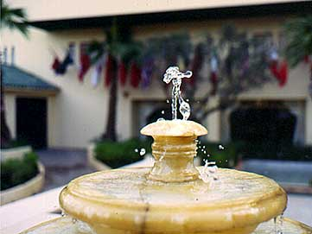
Merci de votre
Attention

